Slide 1

Día 7
El Espíritu
DESATADO
nos fortalece en el sufrimiento
DÍAS DE ORACIÓN
7-17 de enero de 2026
Notes:
¡Bienvenidos al Día 7!
Hoy aprenderemos cómo el Espíritu da fuerza en medio del sufrimiento.
Luca y Orel están a punto de conocer a alguien que permaneció fiel incluso en el dolor.

Slide 2
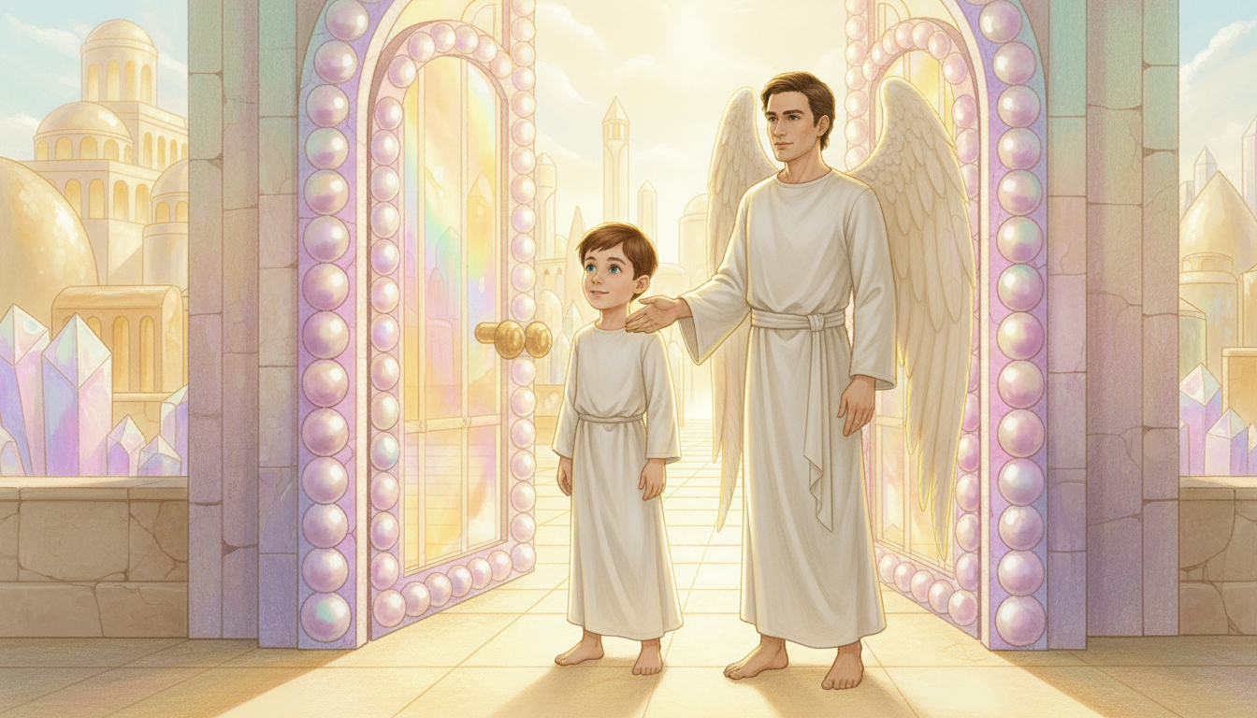
Notes:
“¡Son de perlas!”, dice Luca, asombrado.
Colores rosados, violetas y azules brillan en las puertas.
“Hay doce puertas,” dice Orel, “tres en cada lado de la Ciudad.”
“¡Jesús es realmente un genio arquitecto!”, ríe Luca.

Slide 3
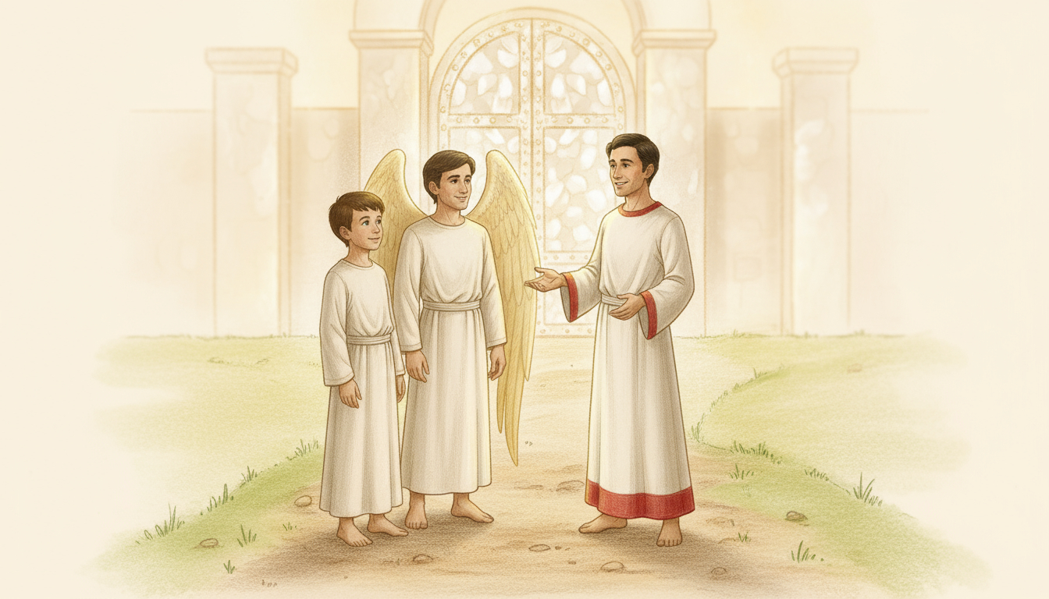
Notes:
Un hombre está de pie cerca de las puertas, mirando hacia el cielo.
“Ven, Luca,” dice Orel. “Te presentaré a Esteban.”
“¡Hola, siervos del Señor!”, saluda Esteban con calidez.
“El Espíritu fue desatado en mi vida,” dice, “y me fortaleció hasta el final.”
Luca señala el borde rojo de la túnica de Esteban. “¿Por qué tiene un borde rojo?”
Esteban sonríe. “Jesús se la dio a quienes dieron su vida por Él.
En la Tierra nos llamaban mártires, pero aquí se nos recuerda por nuestra fidelidad.”
Orel añade: “El rojo nos recuerda la sangre que derramaron por Jesús.”

Slide 4
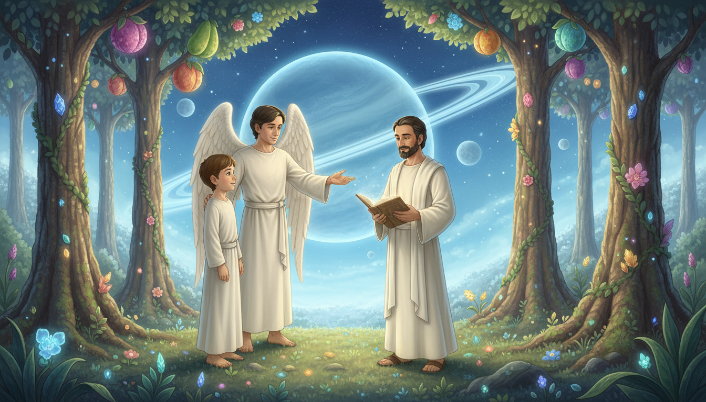
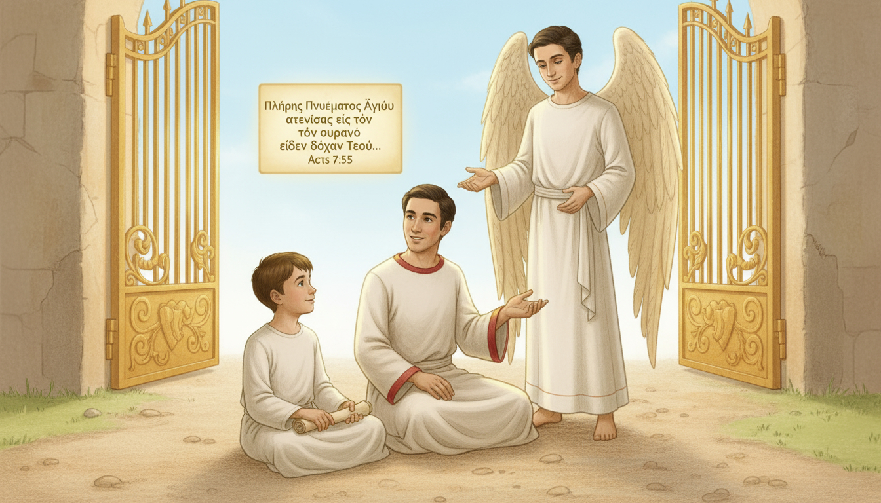
Notes:
Orel abre su vidrio resplandeciente. “Luca, lee este versículo — Hechos 7:55.”
Luca lee:
“Pero Esteban, lleno del Espíritu Santo, miró al cielo y vio la gloria de Dios, y a Jesús de pie a la derecha de Dios.”
Esteban asiente suavemente. “Ese fue mi último momento en la Tierra.”
“El Espíritu me dio paz al enfrentar el sufrimiento — y Jesús se puso de pie para darme la bienvenida a casa.”

Slide 5
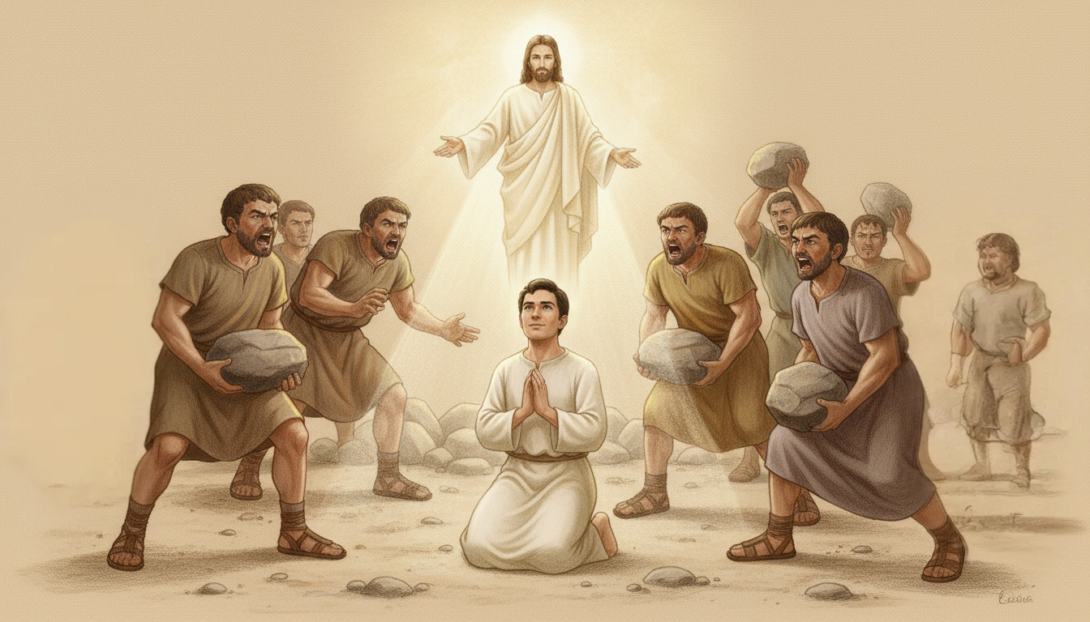
Notes:
“El Espíritu fue desatado en mí,” continúa Esteban.
“Me dio valor para decir la verdad.”
“Por Su poder, ocurrieron milagros y muchos creyeron en Jesús.”
“Cuando vino la persecución, no tuve miedo.”
“Vi a Jesús esperándome en el cielo. Cerré mis ojos en la Tierra y los abrí aquí, en la gloria.”
Luca dice en voz baja: “El Espíritu realmente da fuerza a los que sufren.”

Slide 6
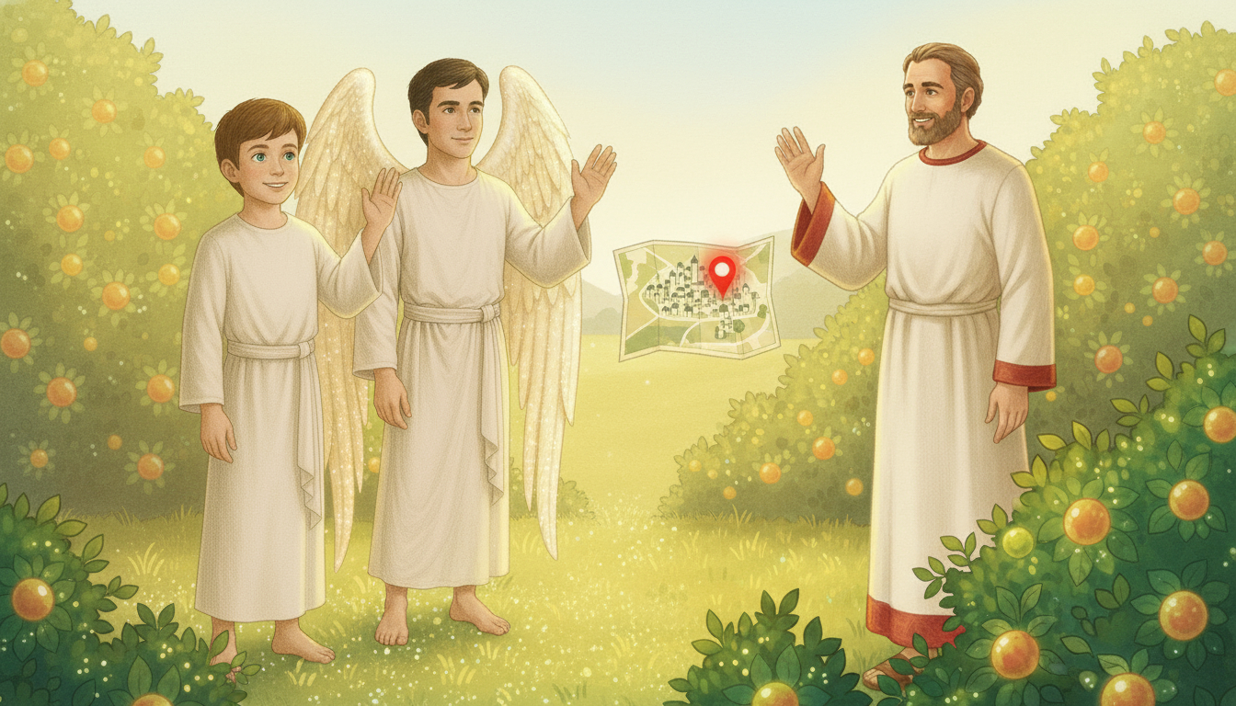
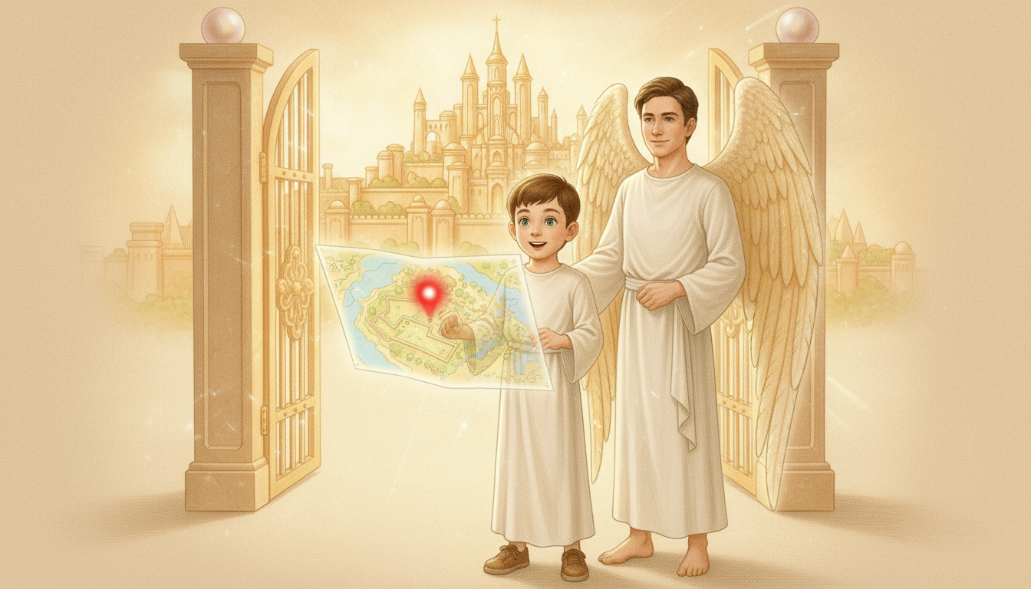
Notes:
El mapa resplandeciente aparece en las manos de Orel, mostrando un punto rojo.
“¿Otro destino?” pregunta Luca con entusiasmo.
Esteban sonríe. “Vayan, mis amigos. Sigan descubriendo el poder del Espíritu.”
“¡Gracias, Esteban!”, dice Luca. “Tu historia me dio valor.”
“El Espíritu que estuvo conmigo,” dice Esteban, “también estará con ustedes.”
La luz se hace más brillante mientras Luca y Orel se despiden con la mano.

Slide 7

Notes:
El Espíritu da valor y paz, incluso en el sufrimiento.
¡Manos a la obra!
Haz una tarjeta para animar a alguien que esté pasando por un momento difícil.
Escribe: “Jesús te ama y está contigo.”
¡Oremos!
Pide al Espíritu que te ayude a ser fuerte y fiel como Esteban.
Agradécele por ser tu consuelo y tu fortaleza.

